Slide 1
Dtls 보안 기능을 추가한 CoAP/6LowPan 기반 홈 네트워크 시스템
팀명 : IOT_IZOA
학번: 2012150004 이름: 김기태 지도교수: 이보경
학번: 2012150012 이름: 김연수 지도교수: 이보경
학번: 2012150042 이름: 최강혁 지도교수: 이보경

Slide 2
차 례
종합 설계 개 요
관련 연구 및 사례
시스템 수행 시나리오
시스템 구성도
시스템 모듈 상세 설계
개발 환경 및 개발 방법
데모 환경 설계
업무 분담
종합 설계 수행 일정
필요기술 및 참고문헌

Slide 3
종합 설계 개요
지난 발표에서의 지적 사항
센서부분의 통신 모듈을 어떻게 할 수 있는지?
Zigbee를 대신해서 사용하는 센서 모듈은 무엇이 있는지?
지적 사항에 대한 답변
센서부분은 Bluetooth 4.0 모듈인 HM-10을 사용하여 라즈베리파이3와 통신
아두이노의 센서 모듈인 온도, 습도, LED, 스위치등 다양한 센서모듈을 사용하여 얻은 데이터를 블루투스 통신으로 라즈베리파이 서버에 업로드

Slide 4
종합설계 개요
연구 개발 배경
IoT혁명으로 인한 홈 네트워크의 발전
IoT의 보안 문제성 및 IPv4의 한계
연구 개발 목표
IPv4 -> IPv6
IoT환경에 적합한 CoAP 프로토콜의 이해
보안 모듈(DTLS) 연구 및 적용
연구 개발 효과
IPv6을 사용하므로 무제한에 가까운 기기 등록가능
IoT 보안 문제 해결
Notes:
연구 개발 배경 최근 IOT 혁명으로 인해 크게 발전해나가고 있는 스마트 카나 스마트 홈 사업은 국내의 우수한 ICT 인프라로 인해 더욱 빠르고 급속하게 발전하고 있습니다. 이러한 변화에 맞추어 소형 센서 네트워크 기기와 그와 관련된 시스템에 대한 이해력 증진을 위해 이번 연구를 진행하게 되었습니다.
연구 개발 목표
이번 네트워크 기술 연구에서는 기존의 IPv4가 아닌 IPv6 프로토콜을 사용하여, 새롭게 변화하고 있는 세계에 한발 더 접근하고자 합니다.​ 이를 위해 준비된 6LowPAN라고 불리는 IP계층 프로토콜을 사용하고자 합니다.
사물인터넷을 위한 새로운 응용 계층 프로토콜인 CoAP와, 여기에 보안성을 높이기 위해서 UDP 프로토콜에 DTLS 모듈을 을 접목하여 실제로 사용할 수 있는 사물인터넷 환경을 구축하고자 합니다.​
모든 스마트폰과 가전제품, 센서 등의 네트워크 엣지에 DTLS 보안 프로토콜을 올리고 이를 안정화 하는 것이 이번 연구의 주요 목표입니다.
연구 개발 효과
IPv4 주소가 거의 고갈된 현 시점에 IP주소의 새로운 방향인 IPv6를 사용함으로써 무제한에 가까운 기기 등록이 가능하게 합니다.​
스마트 홈 시스템에 대한 보안 문제가 대두되고 있는 현 시점에 저희의 연구가 일반 시민들에게 위협이 되는 나쁜 해커들의 공격으로부터 지켜줄 것으로 기대됩니다.

Slide 5


관련 연구 및 사례
IETF – 802.15
IEEE 802.15 는 저속도 무선 개인 통신망을 위한 새로운 물리/링크 계층 프로토콜 표준이다.
6LowPAN
저전력 무선 통신 관련 IETF 워킹 그룹 중 하나로, 다양한 802.15 프로토콜에 맞는 IP 서비스를 제공한다.
IETF - RFC 7252 : The Constrained Application Protocol (CoAP)
단편화를 최소화하면서 HTTP와 비슷한 응용 프로토콜
어플리케이션 | CoAP
트랜스포트 | 압축된 UDP
네트워크 | 6LowPAN
링크 | 802.15.4
물리 | 802.15.4

Slide 6

관련 연구 및 사례
IoT 보안 문제 발생
Notes:
Dtls(데이터 그램 전송 계층 보안)​
도청, 변조, 메세지 위조를 방지 하기 위해 설계된 방식으로 통신 할 수 있게 하는 데이터 그램 기반 응용 프로그램의 보안을 제공하는 통신 프로토콜이다.​
Dtls 프로토콜은 TLS 프로토콜을 기반으로 IoT환경에 맞게 제작된 프로토콜이다.

Slide 7
관련 연구 및 사례
IETF - RFC 4347 : Datagram Transport Layer Security protocol (DTLS)
TLS : TCP 용 보안 프로토콜이다.
DTLS : TLS를 UDP에서 사용할 수 있게 해주는 보안 프로토콜이다.
어플리케이션 계층 | HTTP
세션 계층 | TLS (또는 SSL)
트랜스포트 계층 | TCP
네트워크 계층 | IP (v4/v6)
링크 계층 | 802.11 (Wi-Fi)
물리 계층 | 802.11
CoAP
DTLS
압축된 UDP
6LowPAN
802.15.4
802.15.4

Slide 8












시스템 수행 시나리오
웹 페이지를 통해서 원격 제어 요청
IPv6
Host
6LoWPAN gateway
CoAP Server
Arduino
Dtls
IPv4
IPv6
Proxy Server
Dtls

Slide 9
시스템 구성도
IPv6
IPv6
6LoWPAN
Gateway
(Rasberry pi)
CoAP Server
(Rasberry pi)
Arduino
(센서 조절)
BlueTooth
BlueTooth
BlueTooth

Slide 10
관련 연구 및 사례
IETF – RFC 7668 : IPv6 over BLUETOOTH® Low Energy
블루투스와 6LowPAN 사이의 통신 표준이다.
이 표준을 이용하여 블루투스에서 만든 Internet Protocol Support Profile(IPSP)를 사용하면 간편하게 블루투스를 6LowPAN에 호환 시킬 수 있다!
HTTP
TLS
TCP
IP
802.3
802.3
CoAP
DTLS
압축된 UDP
6LowPAN
802.15.4
802.15.4
CoAP
DTLS
압축된 UDP
6LowPAN for Bluetooth LE
802.15.1
802.15.1

Slide 11
시스템 모듈 상세 설계

Slide 12
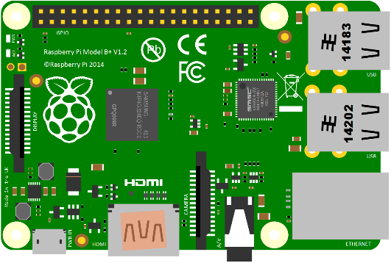
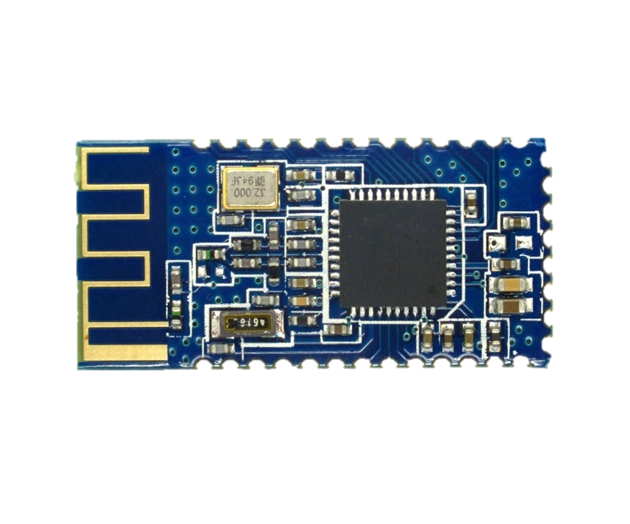
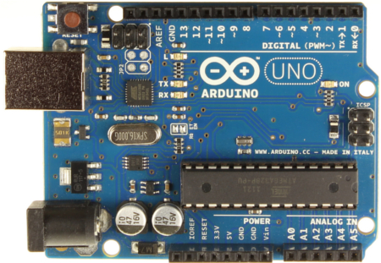
CoAP 서버와 아두이노 간의 통신 방법
아두이노에 블루투스 4.0 모듈인 HM-10을 연결
라즈베리파이 서버는 약속된 프로토콜로 수신된 데이터를 처리하여 정보 획득
블루투스 모듈
Bluetooth
CoAP서버
(블루투스 내장)
아두이노

Slide 13
CoAP 서버와 6LoWPAN 게이트웨이 간의 통신 방법
CoAP 서버와 사용자는 IP, 링크, 물리 계층 프로토콜이 서로 다르기 때문에 게이트웨이가 필요
BLE4.1
CoAP서버
(압축 IPv6, 802.11)
6LoWPAN 게이트웨이
(IPv6, 802.15.1)

Slide 14
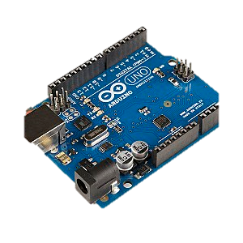
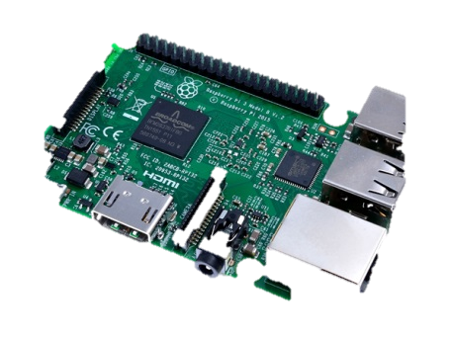
개발 환경
운영체제 | Raspbian OS, Windows 10 64bit, Android 7.1 Nouget, Ubuntu 16.04.1 LTS
프로그램 언어 | JAVA, HTML, C, CSS, Javascript, SQL
라이브러리 | Californium CoAP, Libcoap, Spring MVC
DBMS | SQL Server 2014
IoT 노드 | Raspberry Pi 3, Arduino UNO

Slide 15
개발 방법
CoAP Server
개발언어: Java
Hardward: Raspberry Pi 3 Model B
Framework: Californuim CoAP Framework
개발 환경: Raspbian OS, Linux 4.4, Eclipse
통신 환경: Bluetooth Low Energy (BLE) 4.1
Client broweser: FireFox 51.0.1 – Mozilla Copper user-agent
Arduino
개발언어: Java & Python
Hardward: Arduino Uno r3
개발 환경: Window OS
통신 환경: Bluetooth Low Energy (BLE) 4.1
플랫폼: Arduino 1.8.1
Sensor: Motor(DC Motor), LED, Switch, Temperature Sensor, Dust Sensor, Humidity Sensor

Slide 16
개발 방법
6LoWPAN Gateway
개발언어 : Shell & Python
Hardware : Raspberry Pi 3 Model B
Module : Bluetooth 6LoWPAN Module
개발 환경 : Raspbian OS, Linux 4.4, Bash, VI
통신 환경 : Bluetooth Low Energy(BLE) 4.1
Android Application
개발언어 : Java
OS : Android 6.0 Marshmallow
개발환경 : Windows OS, Android Studio 2.2

Slide 17
개발 방법
Web Server
개발언어 : Java(Servlet, JSP) & HTML & CSS & JavaScript (jQuery)
Server : Apache Tomcat 8.0
Hardware : Raspberry pi 3 model B
Framework : Californium CoAP Framework
개발환경 : Windows OS / Eclipse
DTLS
개발언어 : Java(Servlet, JSP) & HTML & CSS & JavaScript (jQuery)

Slide 18
업무 분담
 | 김기태 | 김연수 | 최강혁
자료수집 | CoAP library, 라즈베리파이 운영체제 커널 정보 | Dtls 프로토콜, Arduino , Bluetooth le | Califonium, 안드로이드 API
설 계 | IPv6 6LoWAN으로 변환하기 위한 gateway 및 외부 원격 클라이언트 | Califonium framwork 를 통한 Java기반 CoAP Server 구현 및 내부 단말기와 블루투스 통신 | Califonium framwork 를 통한 웹 서버 및 안드로이드 어플리케이션 제작, dtls보안 모듈 설계
구 현 | 6LoWPAN gateway 및 CoAP Server 와 블루투스 통신 구현 CoAP Server 구현 및 Arduino 단말기와 블루투스 통신 클라이언트 안드로이드 어플리케이션 구현 Dtls를 이용한 통신 보안 모듈 적용
테스트 | CoAP Server 테스트 6LoWPAN gateway 각 IoT 단말 모듈과 통신 Dtls 통신 보안 확인

Slide 19
종합설계 수행일정
항목 | 추진사항 | 12월 | 1월 | 2월 | 3월 | 4월 | 5월 | 6월 | 7월 | 8월 | 9월 | 10월
요구사항 정의 및 분석 | -요구사항 정의 및 분석 -요구사항 명세
시스템설계 및 상세설계 | -시스템 설계 -상세 설계
구현 | -코딩
시험 및 데모 | -유니트 시험 -시스템 통합시험 -졸업작품 완전성 보강
문서화 및 발표 | -졸업작품 중간 보고서 작성 -발표
산업기술대전 | -산업 기술대전 참가
졸업작품 최종 보고서 작성 및 패키징 | -졸업작품 최종보고서 작성 -CD 패키징

Slide 20

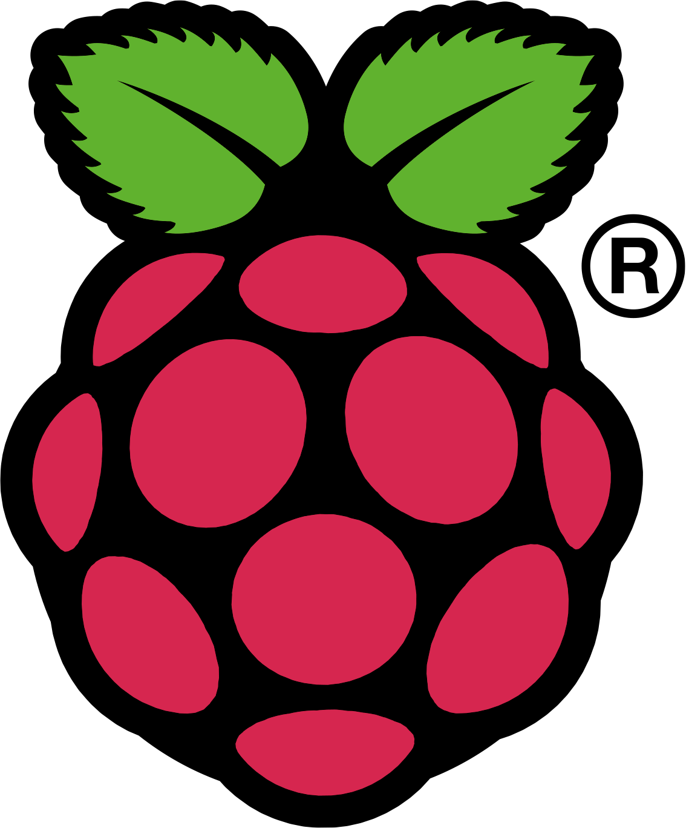

필요기술 및 참고 문헌
o CoAP 규격 및 정보 https://tools.ietf.org.html/rtc7252
http://coap.technology/
o Rasberry pi GPIO
http://www.rasplay.org/
o Bluetooth le
https://zoyi.co/tech-blog/2015/11/03/Bluetoot-Low-
Energy-BLE
o Californium CoAP
https://eclipse.org/californium/
https://github.com/eclipse/californium

Slide 21
Q & A
감사합니다

